Slide 1
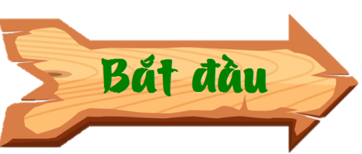
AI NHANH, AI ĐÚNG

Slide 2
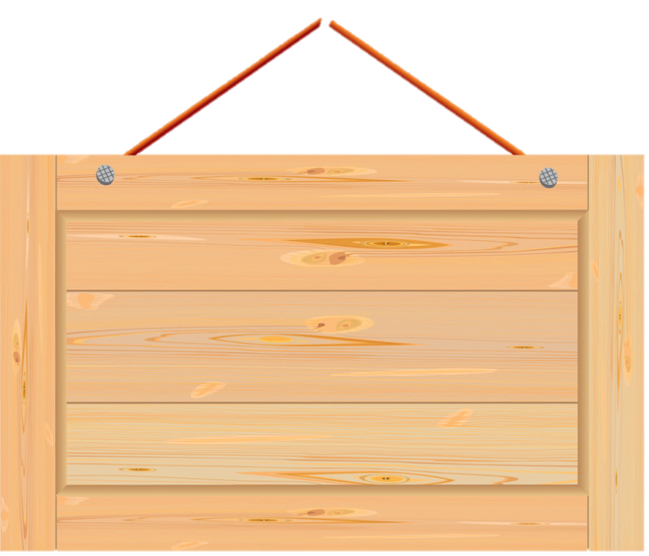
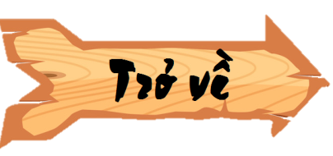
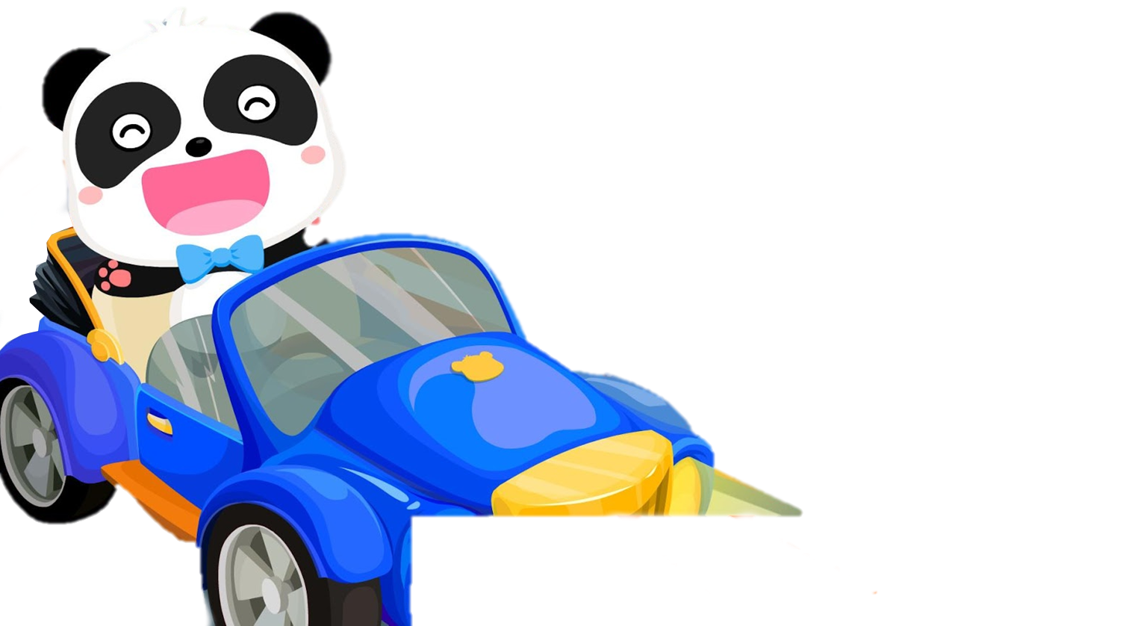
Nguyễn
Quang Thiều
Văn bản Bầy chim chìa vôi
của tác giả nào?

Slide 3
Văn bản
Đi lấy mật
Văn bản nào đã học được trích trong
Tiểu thuyết
Đất rừng phương Nam
của nhà văn Đoàn Giỏi ?

Slide 4
Biện pháp nghệ thuật
Nhân hóa
Biện pháp nghệ thuật nào
được sử dụng trong câu thơ sau
“ Ngàn sao vui làm việc
Mãi đến lúc hừng đông”
( Trích Ngàn sao làm việc)

Slide 5
Ngôi thứ ba
Người kể chuyện trong văn bản
Ngôi nhà trên cây ở ngôi thứ mấy ?

Slide 6
Thể thơ
bốn chữ
Bài thơ Đồng dao mùa xuân
của Nguyễn Khoa Điềm
thuộc thể thơ gì ?

Slide 7
Tự sự
Phương thức biểu đạt chính
trong văn bản
Bầy chim chìa vội là gì?

Slide 8
Biện pháp tu từ
Biện pháp nghệ thuật
nhân hóa, nói giảm nói tránh
được gọi chung là ....

Slide 9
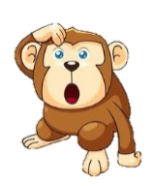
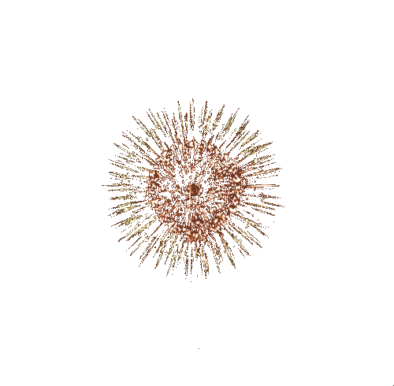
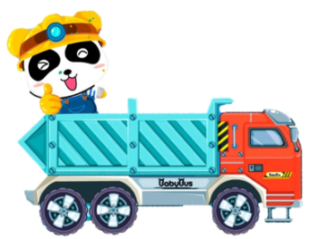
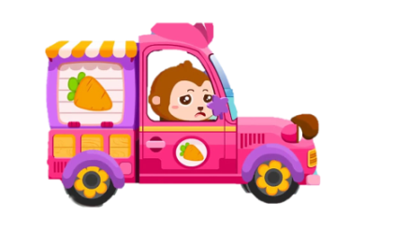
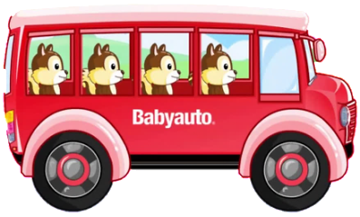
CHÚC MỪNG
CHÚC MỪNG
CHÚC MỪNG
CHÚC MỪNG

